Slide 1
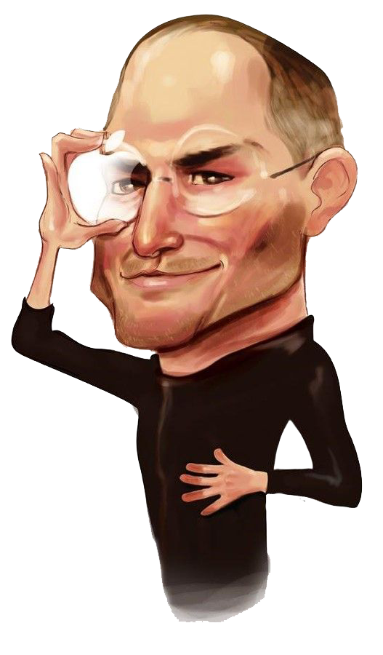

STEVE JOBS
L’UOMO DELLE MELE

Slide 2
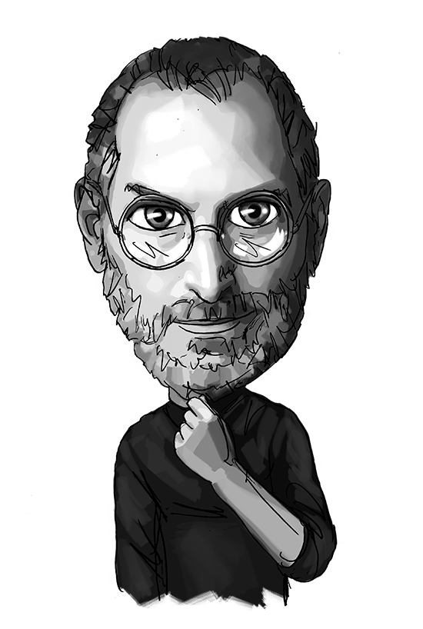
Chi è Steve Jobs?
Steve Jobs nasce il 24 febbraio 1955 a San Francisco.
Fu fondatore di Apple, pioniere del personal computer e genio visionario le cui intuizioni hanno rivoluzionato il mondo dell'informatica.

Slide 3
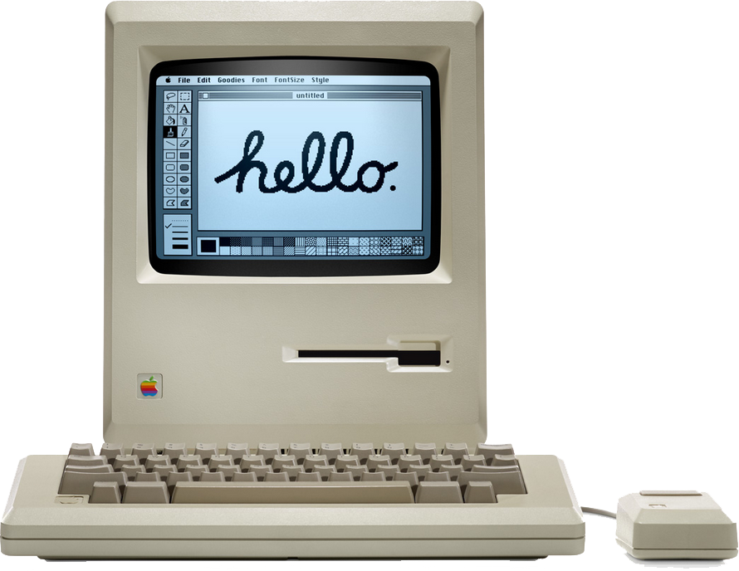
Il primo Personal Computer
All’interno di un garage Steve Jobs e il suo socio Steve Wozniak creano il primo Personal Computer e compariranno per la prima volta componenti come mouse e tastiera.

Slide 4
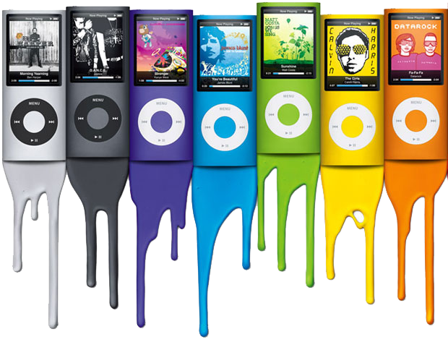
L’iPod
Nel 2002 una nuova invenzione rivoluzionerà il mercato della musica: Apple introduce l'iPod. Diventerà in brevissimo tempo il prodotto elettronico più venduto della storia, 400 milioni di esemplari in dieci anni. Un oggetto immancabile per le nuove generazioni, in un sol colpo Jobs manda in pensione i CD.

Slide 5
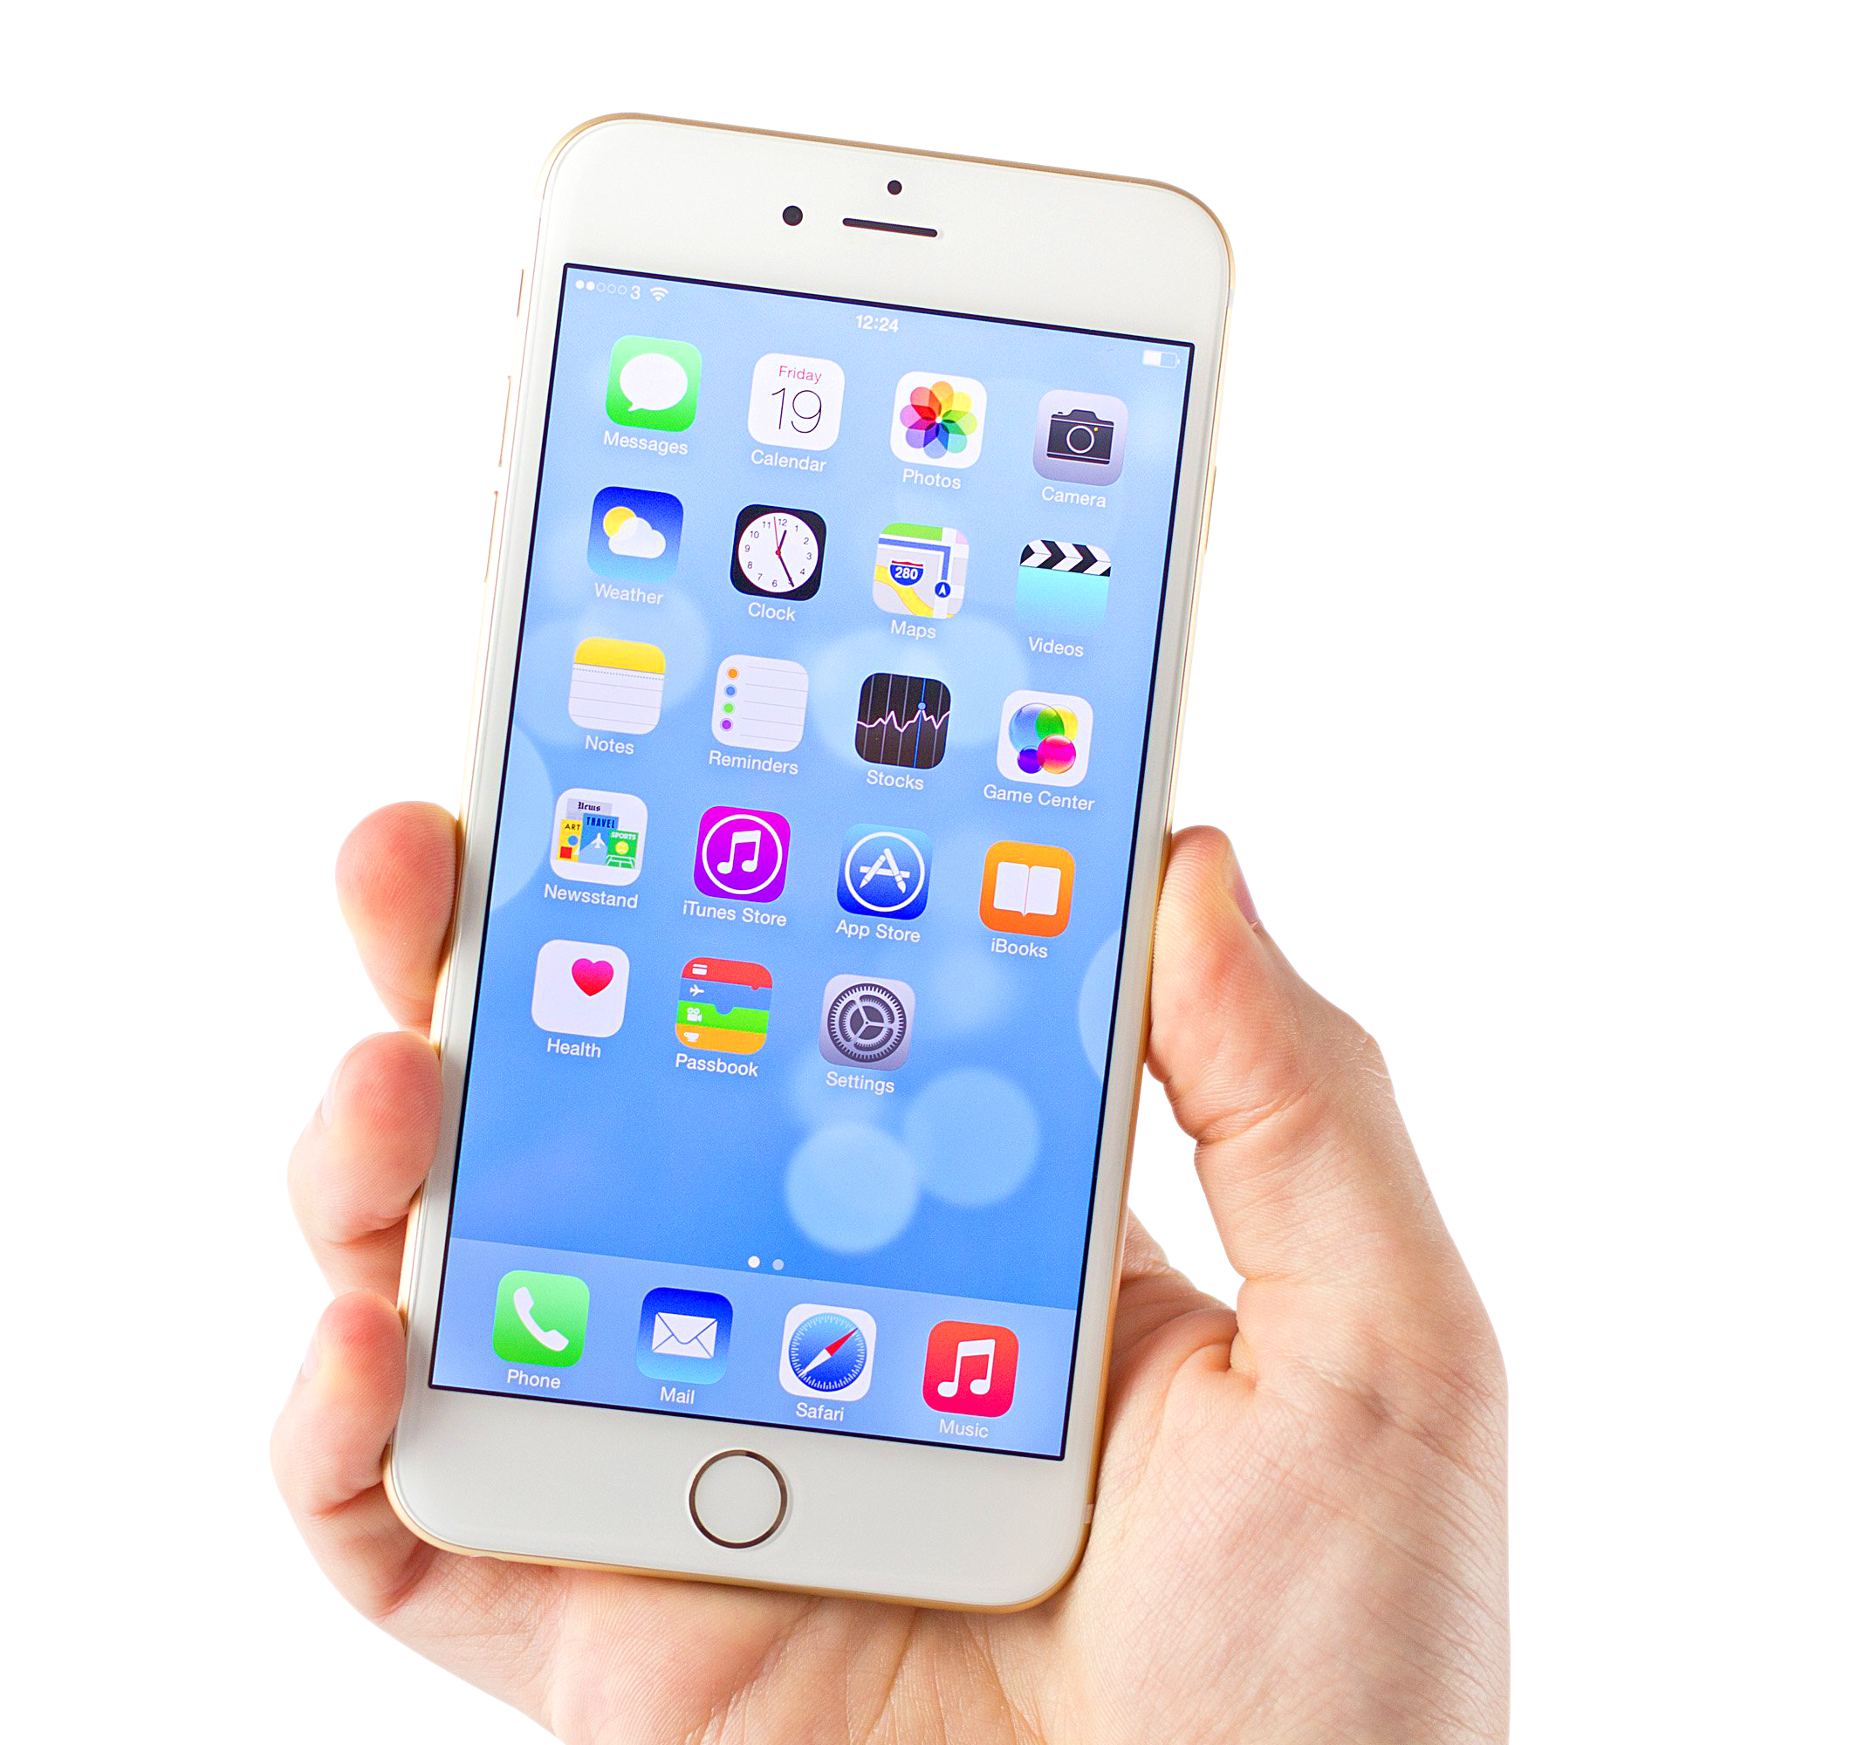
La grande invenzione: l’iPhone
La mente geniale di Jobs nel 2007 ci farà conoscere l’oggetto che più ha rivoluzionato le nostre vite: l’iPhone. Per la prima volta un telefono cellulare è completamente touchscreen, con capacità musicali e in grado di navigare nel Web come il computer di casa!

Slide 6

Abbiate il coraggio di seguire il vostro cuore e la vostra intuizione, in qualche modo loro sanno cosa volete realmente diventare, tutto il resto è secondario.
Siate affamati, siate folli!

